Slide 1
Robótica Educacional como auxílio nas disciplinas de programação
Daiane Mendes de Oliveira
Orientador: Jefferson Carvalho

Slide 2
Agenda:
Robótica Educacional
Introdução ao Arduino
Exemplos de Aplicação
O Projeto
Comandos Básicos
Questionário

Slide 3
Robótica educacional
A Robótica Educacional apresenta-se como uma estratégia de ensino lúdica, com iniciativas relevantes voltadas à viabilização do ensino de programação.
A Robótica Educacional propõe uma metodologia com o intuito de facilitar a absorção de um determinado conteúdo e, no ensino de lógica, permitir ao aluno ir além da abstração da programação, podendo controlar e manipular objetos concretos através de comandos pré-programados.

Slide 4
Introdução Arduino
O Arduino é uma plataforma eletrônica de código aberto baseada em hardware e software fáceis de usar.
Arduino Software (IDE) que é uma aplicação pensada para pessoas que não são familiarizadas com desenvolvimento de software.

Slide 5
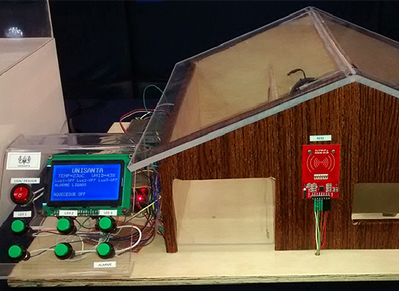
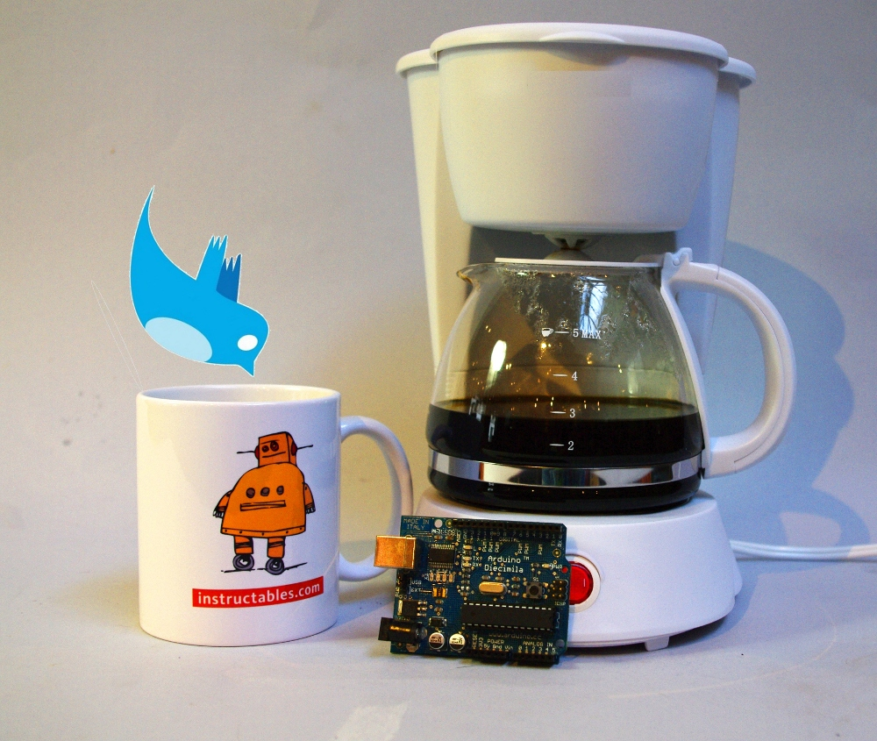
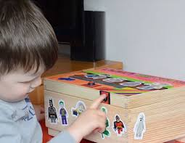
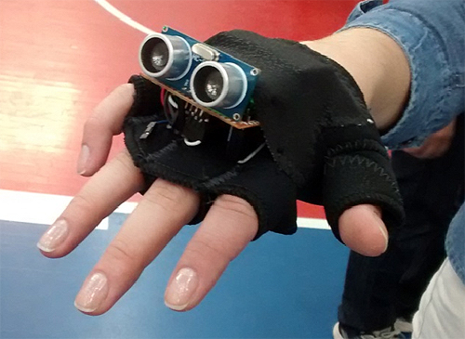
Exemplos de Aplicação

Slide 6
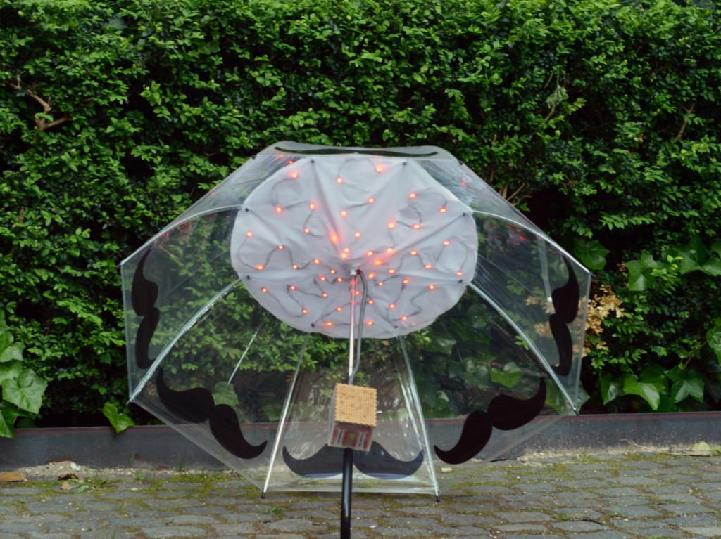
Exemplos de Aplicação
O projeto criado pela equipe formada por Akarsh Sanghi, Saurabh Datta e Simon Herzog consiste em um guarda-chuva que identifica, apresenta e compartilha a quantidade de poluição no ar, no local onde o acessório está sendo utilizado.
LINK: https://www.youtube.com/watch?v=RsRaZXZ7rSk

Slide 7
Exemplos de Aplicação
A Aranha

Slide 8
O projeto
O trabalho proposto tem como objetivo usar a Robótica Educacional em auxílio às disciplinas de programação.
Usando o Arduino foi construído um robô quadrúpede, com oito articulações, cuja comunicação é realizada via Bluetooth através de uma aplicação implementada na plataforma Android.
Será desenvolvida uma a aplicação que permite, por meio de uma linguagem simples, que o aluno envie comandos básicos, programando assim os movimentos do robô em alto nível.

Slide 9
Comandos Básicos
w - Para Frente
s - Para Trás
a - Virar para a Esquerda
d - Virar para a Direita
r - Centralizar os Servos
b - Movimento de Despedida (Tchau)

Slide 10
Questionário
Qual o seu nível de programação até o momento?
Você tem dificuldade para entender os conceitos de programação?
Você acredita que a metodologia lúdica, demonstrado em Robótica Educacional ajuda a entender os conceitos de programação?
Você já teve contato prévio com robótica?
De acordo com a apresentação do projeto, vocês acreditam que ajudará na disciplina de Fundamentos de Programação?
Você gostaria de participar dos Grupos do Projeto?
Sugestões para o projeto e/ou dicas (o que você gostaria de ver nos grupos?).

Slide 11
OBRIGADA!!!

